Slide 1
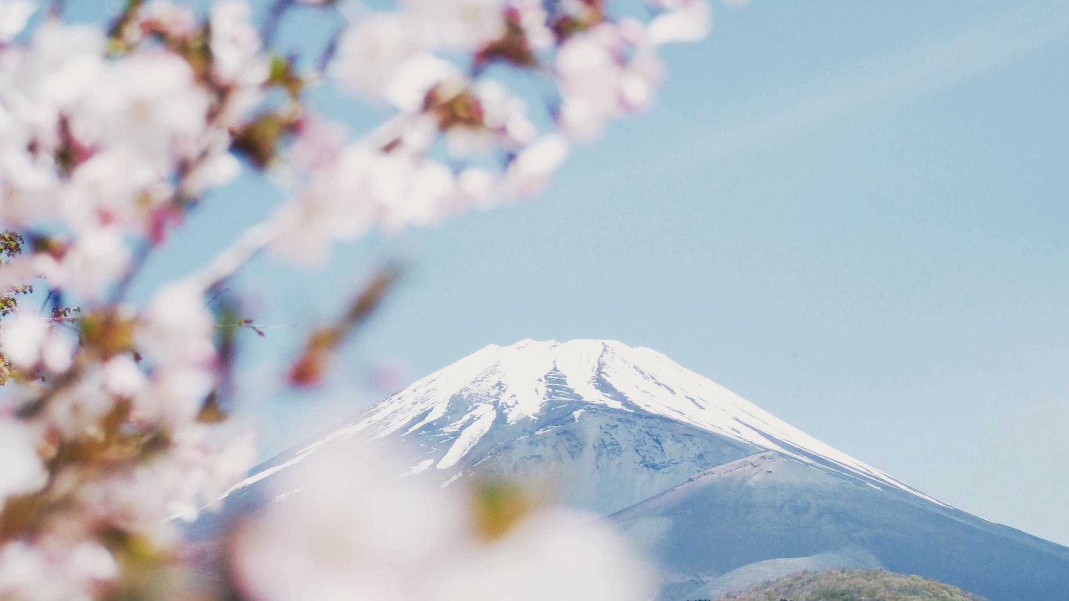
日本語の
日常会話・アイスブレイク
Daily Conversation: Icebreaking

Slide 2
自己紹介（じこしょうかい）
初(はじ)めまして、石头(いしあたま)です。バングラデシュから来(き)ました。
今年(ことし)9月(くがつ)に日本(にほん)に来(き)て、今(いま)は京都情報大学院大学(きょうとじょうほうだいがくいんだいがく)の留学生(りゅうがくせい)です。
日本(にほん)の気温(きおん)は私(わたし)の国(くに)より寒い(さむい)です。旅行(りょこう)が好(す)きです。
よろしくお願(ねが)いします。

Slide 3
Self-introduction
Nice to meet you. My name is Shitou. I’m from Bangladesh.
I came to Japan in September this year, and I am currently an international student at the Kyoto College of Graduate Studies for Informatics.
The temperature in Japan is colder than in our country. I like traveling.
I would appreciate your help.

Slide 4
01
語彙の復習
Vocabulary review
ONE

Slide 5

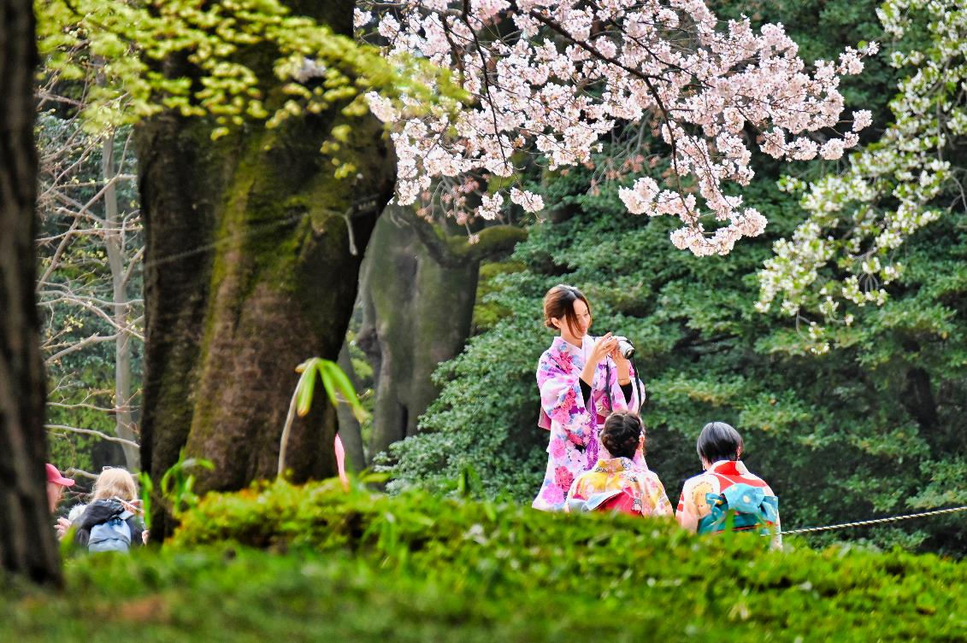
どこから来ましたか。Where are you from?
バングラデシュ / Bangladesh ネパール / Nepal
ベトナム / Vietnam マレーシア ／ Malaysia
中国(ちゅうごく) ／ China フィリピン ／ the Philippines
日本(にほん) / Japan 韓国(かんこく) ／ South Korea
アメリカ ／ the United States
オーストラリア / Australia
イギリス / the United Kingdom

Slide 6

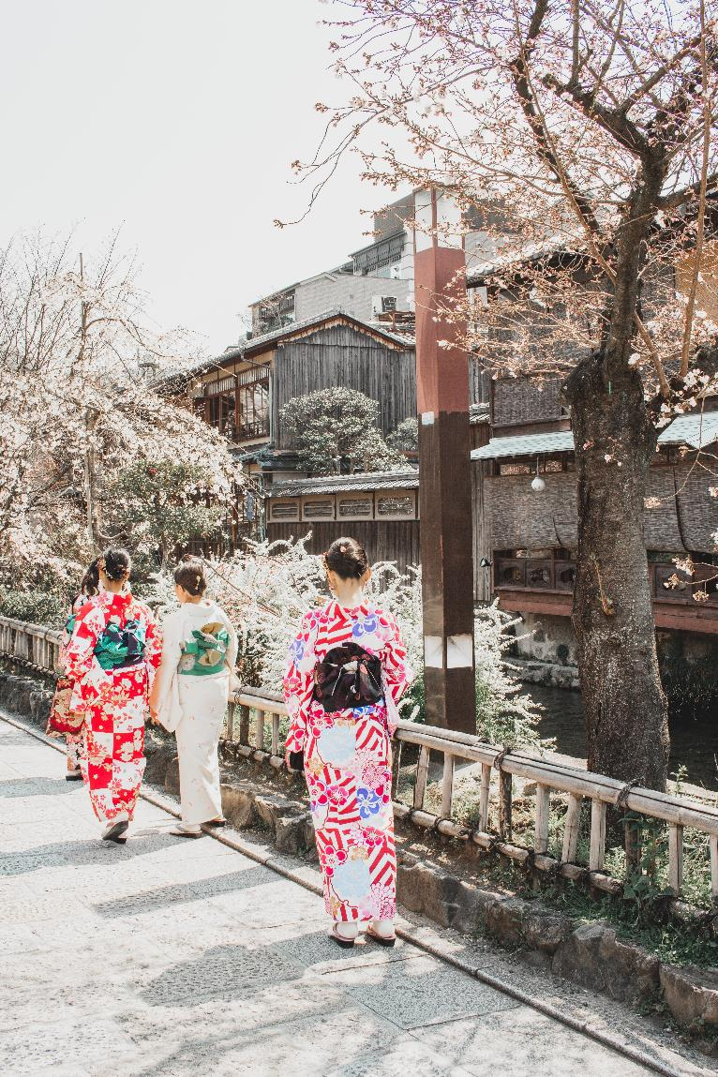
いつ日本に来ましたか。
When did you come to Japan?
去年(きょねん) / last year
今年(ことし) / this year
来年(らいねん) / next year
三月(さんがつ) / March
四月(しがつ) / April
九月(くがつ) / September
十月(じゅうがつ) / October
上周(せんしゅう) / last week
这周(こんしゅう) / this week
下周(らいしゅう) / next week
昨日(きのう) / yesterday
今日(きょう) / today
明日(あした) / tomorrow
明後日(あさって) / the day after tomorrow

Slide 7
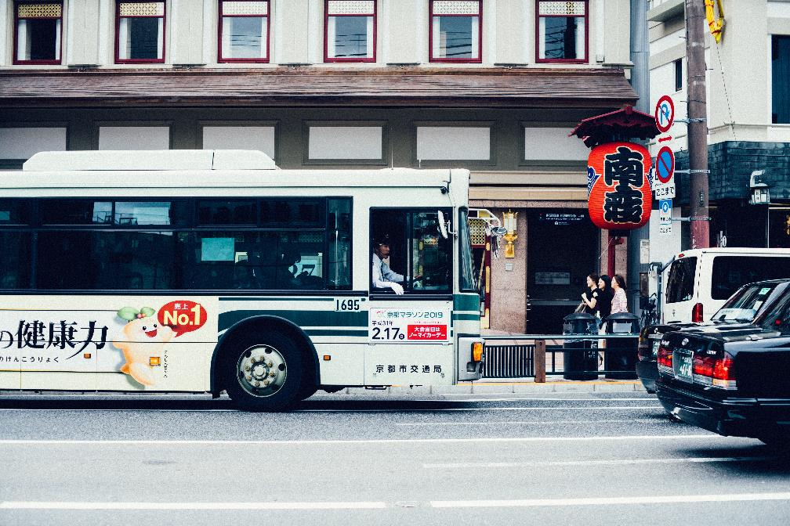

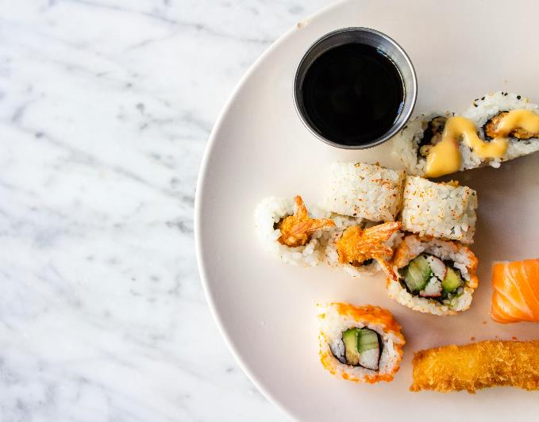
果物（くだもの） / fruit
魚（さかな） / fish
森（もり） / forest
物価（ぶっか） / cost of goods
生活費（せいかつひ） / living expenses
気温（きおん） / temperature
人（ひと） / people
雨（あめ） / rain
電車（でんしゃ） / train
日本はどうですか。
How is Japan?.............

Slide 8

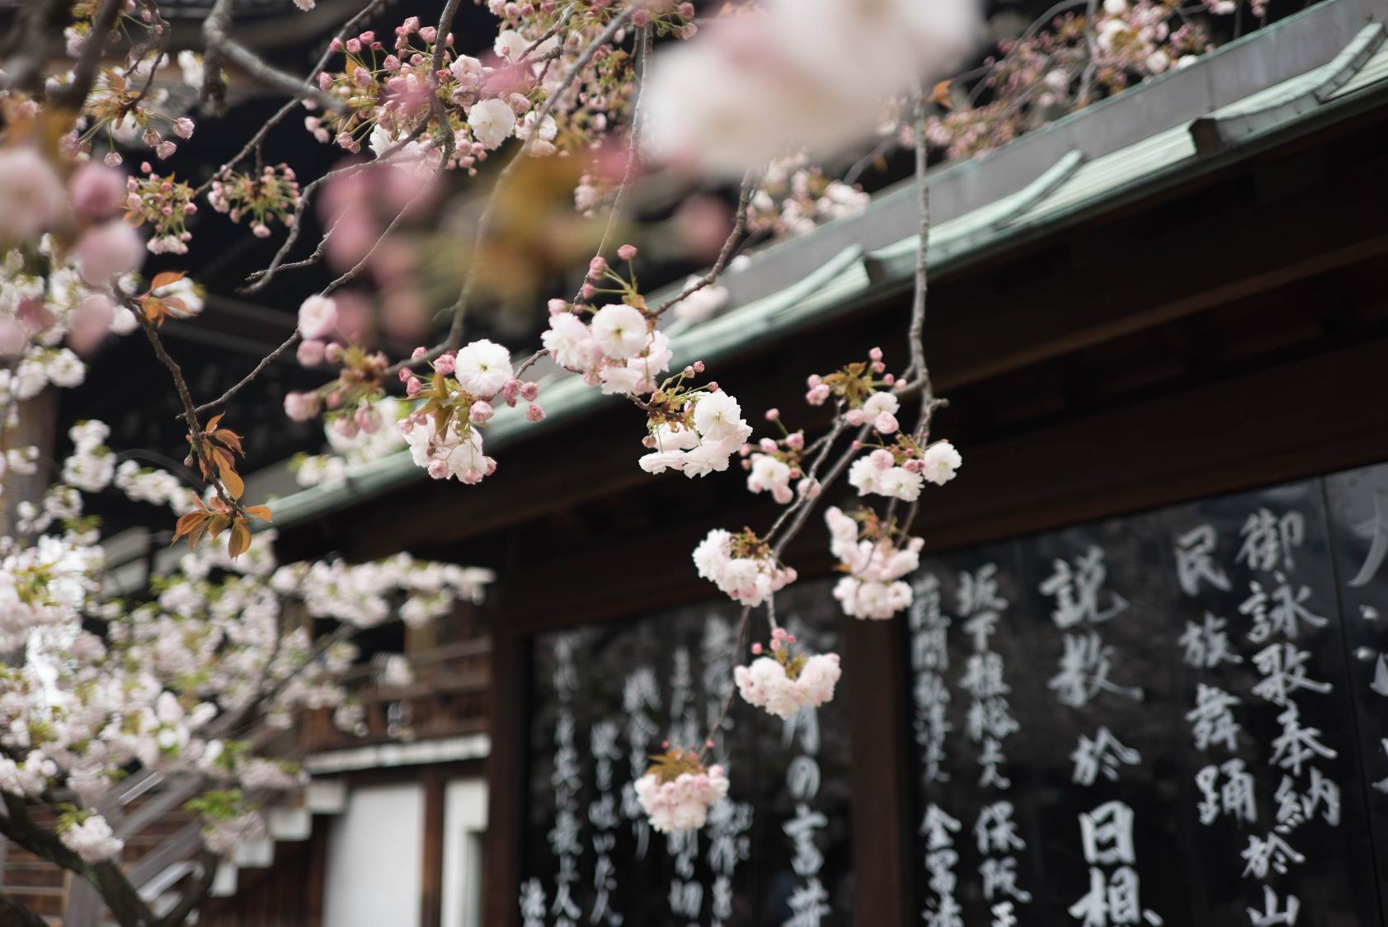
多い（おおい） / many, a lot
少ない（すくない） / few, little
高い（たかい） / high, expensive
低い（ひくい） / low
寒(さむ)い / cold
暑(あつ)い / hot

Slide 9

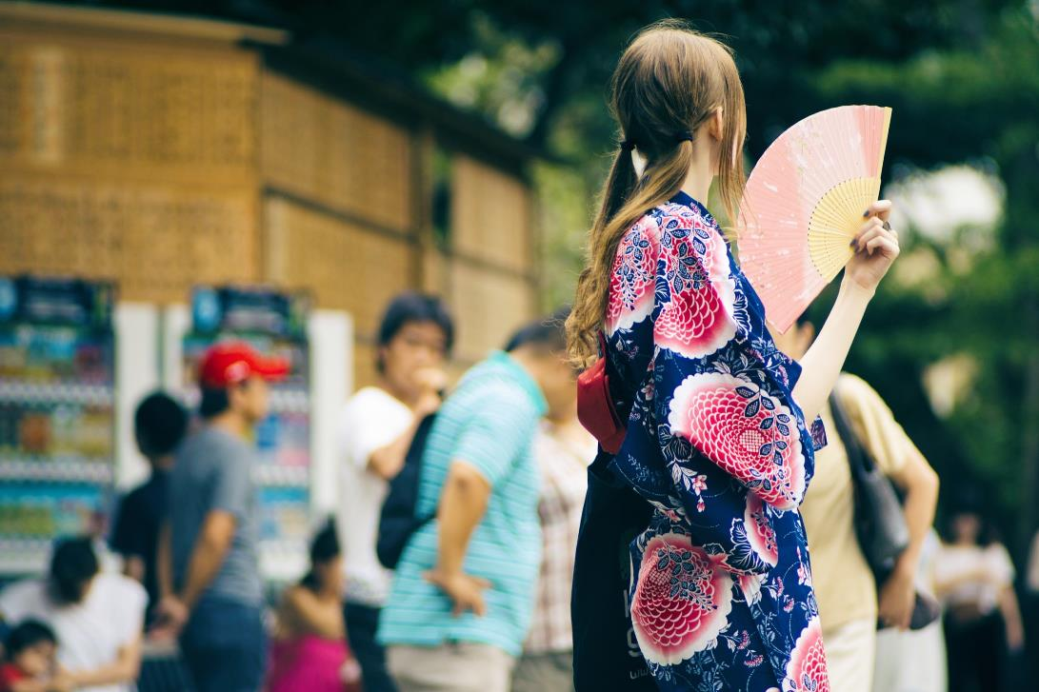
趣味は何ですか。
What is your hobby?
映画(えいが) / movies
漫画(まんが) / manga
アニメ / anime
音楽(おんがく) / music
ゲーム / games
サッカー / soccer
バスケットボール / basketball
水泳(すいえい) / swimming
ジョギング / jogging
旅行(りょこう) / travel
写真(しゃしん) / photography
料理(りょうり) / cooking

Slide 10
02
文法の復習
TWO
Grammar review

Slide 11
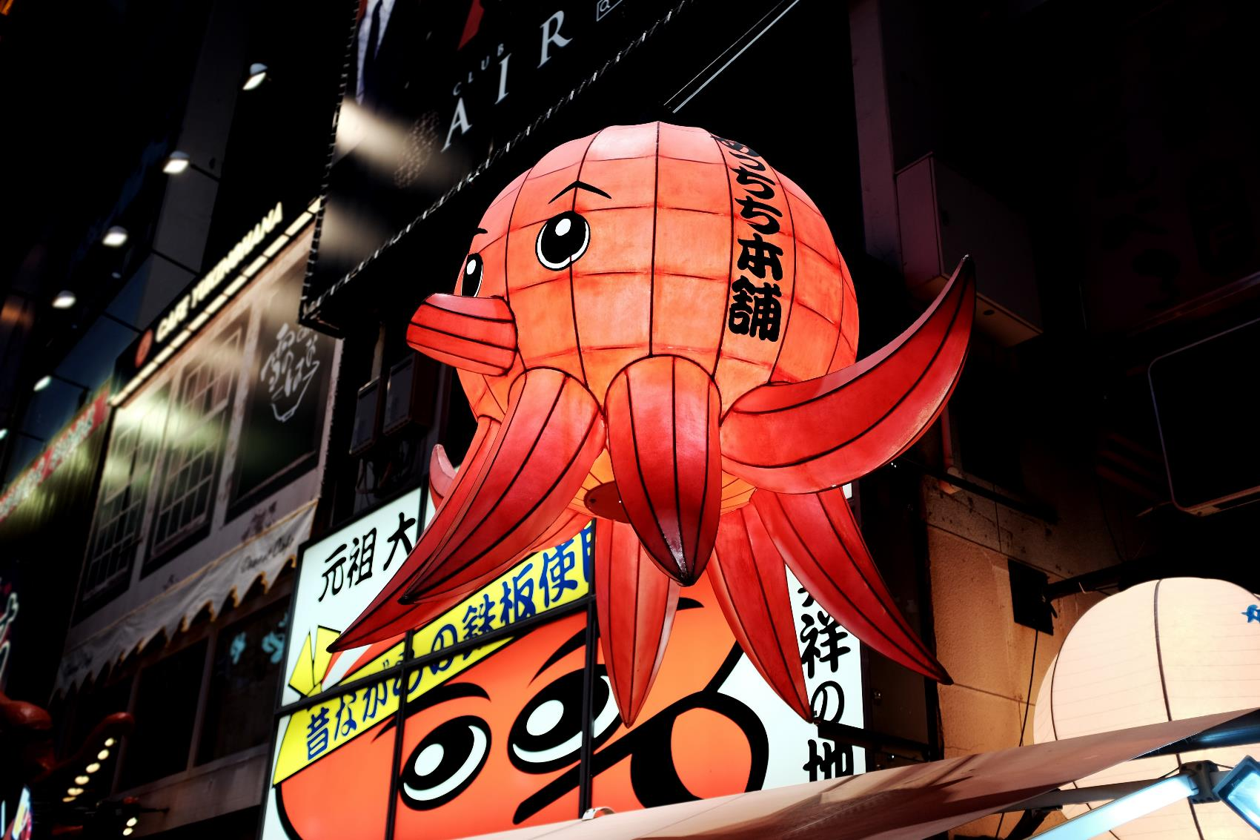
①
初(はじ)めまして、石头(いしあたま)です。バングラデシュから来(き)ました。
Nice to meet you. My name is Shitou. I’m from Bangladesh.

Slide 12
① 練習 / Practice
初(はじ)めまして、( A )です。( B )から来(き)ました。
Nice to meet you. My name is ( A ). I’m from ( B ).

Slide 13
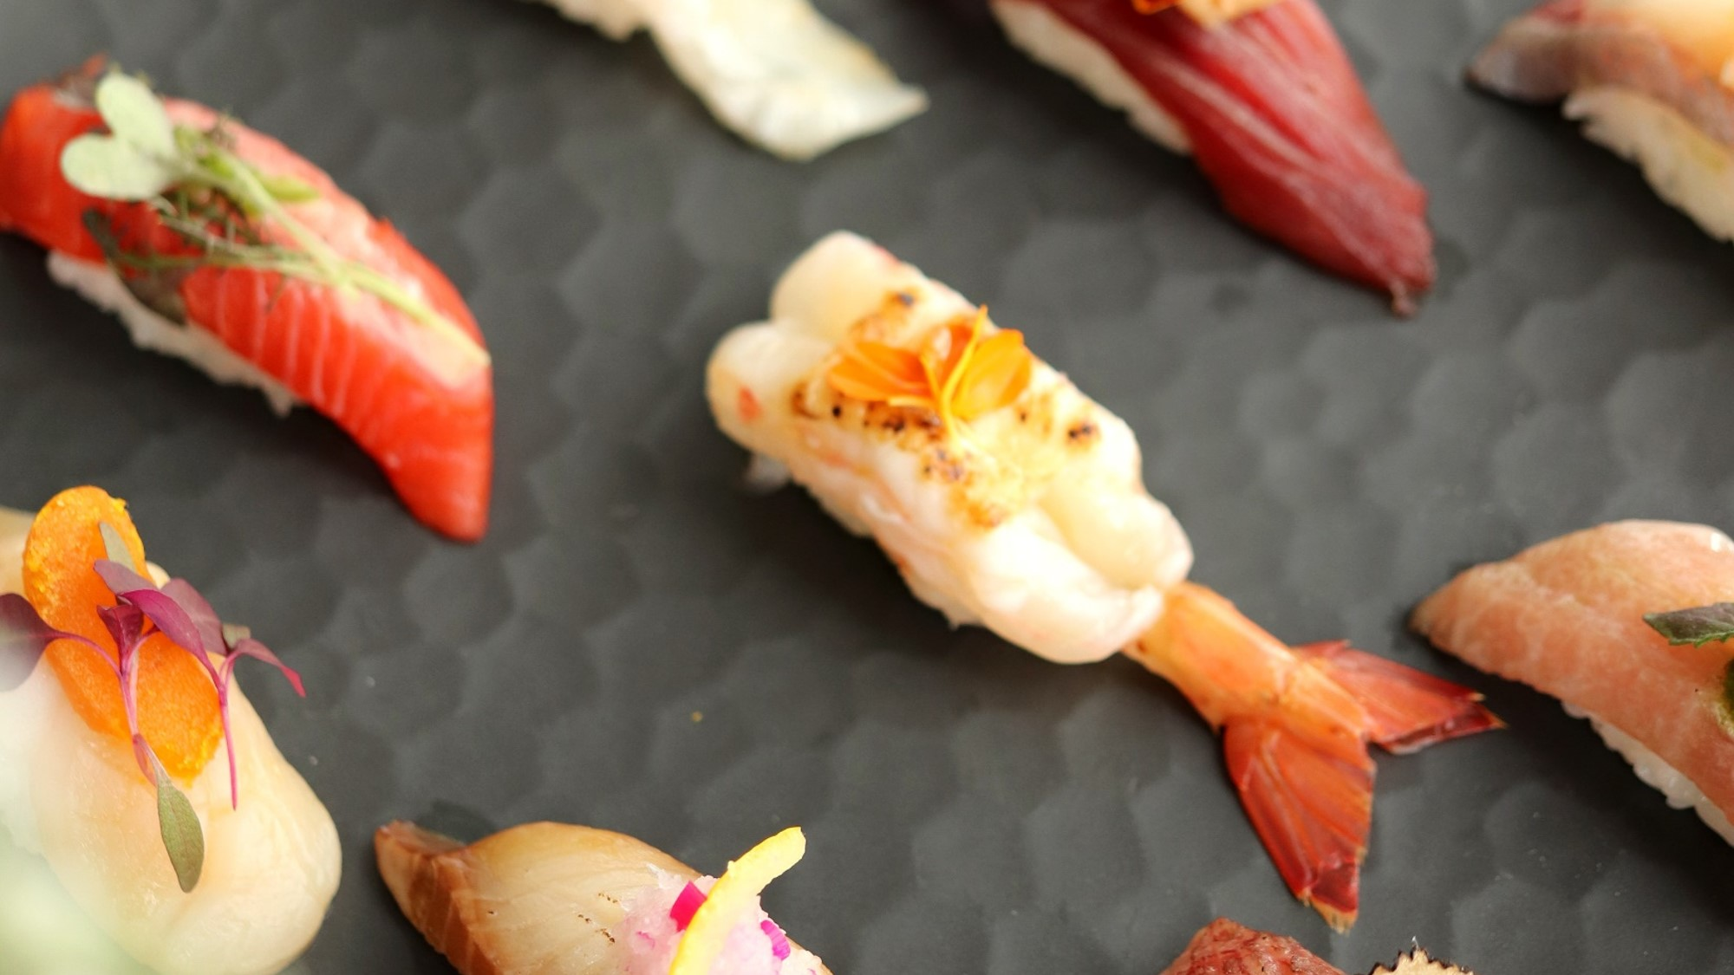
②
今年(ことし)9月(くがつ)に日本(にほん)に来(き)て、
今(いま)は京都情報大学院大学(きょうとじょうほうだいがくいんだいがく)の留学生(りゅうがくせい)です
I came to Japan in September this year, and I am currently an international student at the Kyoto College of Graduate Studies for Informatics.

Slide 14
② 練習 / Practice
( C ）に日本(にほん)に来(き)て、
今(いま)は京都情報大学院大学(きょうとじょうほうだいがくいんだいがく)の留学生(りゅうがくせい)です
I came to Japan in （ C ）, and I am currently an international student at the Kyoto College of Graduate Studies for Informatics.

Slide 15
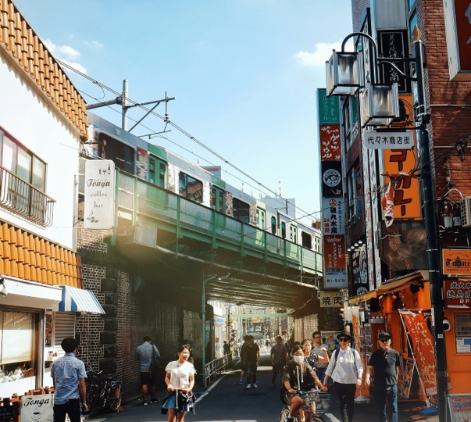
③
日本(にほん)の気温(きおん)は私(わたし)の国(くに)より寒い(さむい)です。
The temperature in Japan is colder than in our country.

Slide 16
③練習 / Practice
日本(にほん)の( D )は私(わたし)の国(くに)より( E )です。
The ( D ) in Japan is ( E ) than in our country.

Slide 17
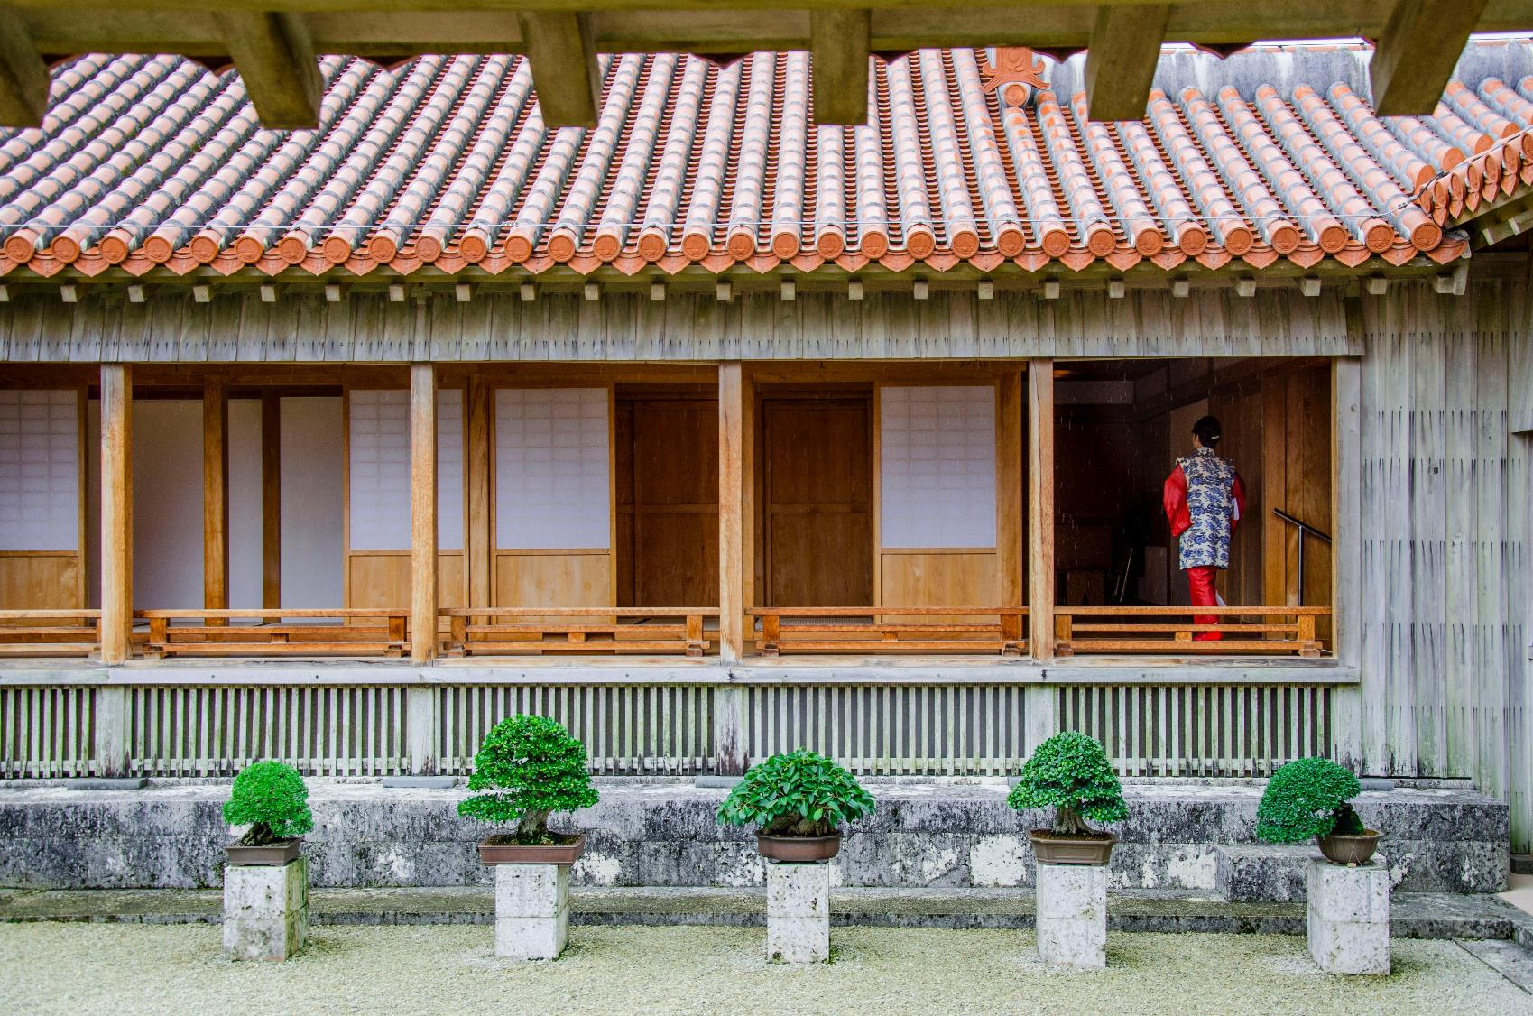
④
旅行(りょこう)が好(す)きです。
よろしくお願(ねが)いします。
I like traveling.
I would appreciate your help.

Slide 18
④練習 / Practice
( F )が好(す)きです。
よろしくお願(ねが)いします。
I like ( F ).
I would appreciate your help.

Slide 19
03
相互練習
mutual practice
THREE

Slide 20
自己紹介（じこしょうかい）
初(はじ)めまして、( A )です。( B )から来(き)ました。
( C )に日本(にほん)に来(き)て、今(いま)は京都情報大学院大学(きょうとじょうほうだいがくいんだいがく)の留学生(りゅうがくせい)です。
日本(にほん)の( D )は私(わたし)の国(くに)より( E )です。( F )が好(す)きです。
よろしくお願(ねが)いします。
Please choose the correct words you have learned according to instructions A–F, and practice expressing them with your deskmate.

Slide 21
04
発表の時間
FOUR
presentation time

Slide 22
Awesome work, everyone!
Congrats!( •̀ ω •́ )y

